Slide 1
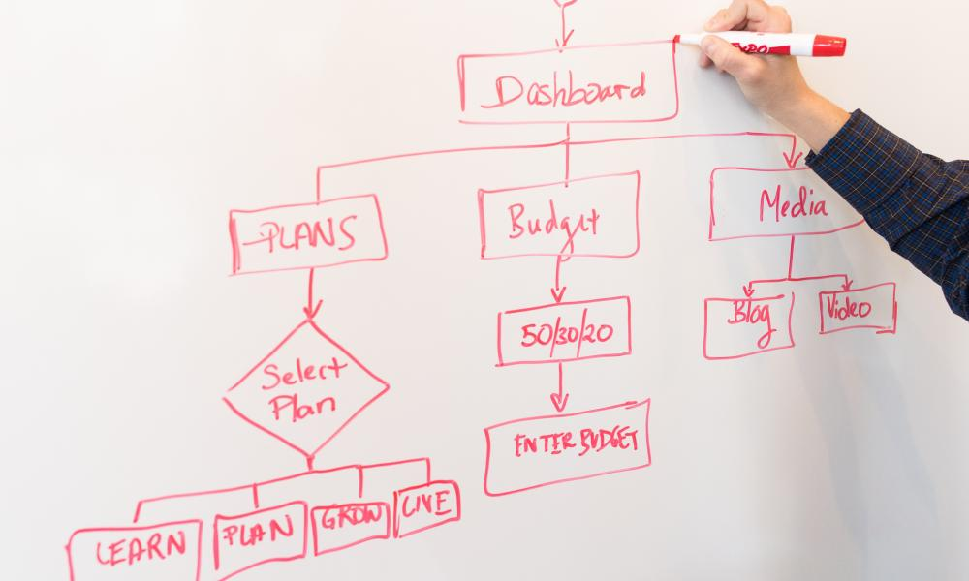
Идеите описани с графики

Slide 2
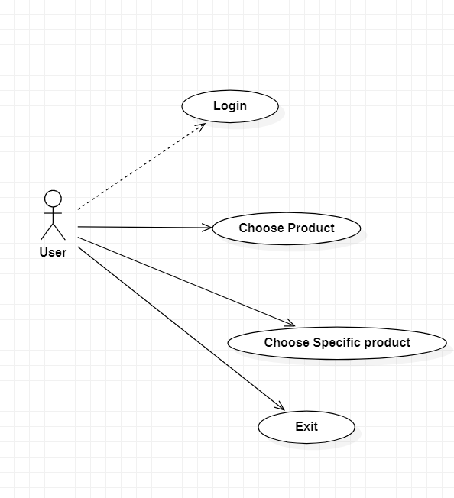
Какво може да прави потребителя?

Slide 3
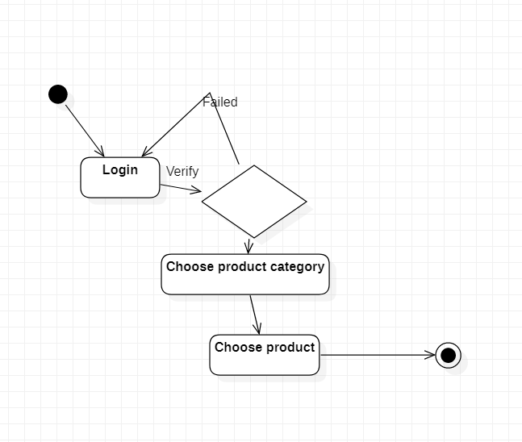
Имали значение реда?

Slide 4
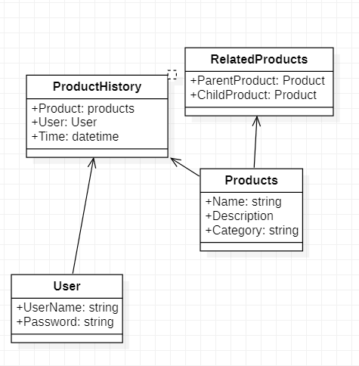
Как да го разбира програмиста?

Slide 5
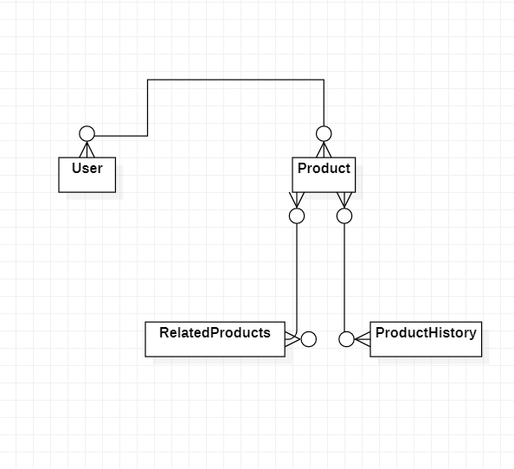
Как да ги разбира програмата?

